Slide 1

Belangrijke gebeurtenissen op 29 januari

Slide 2
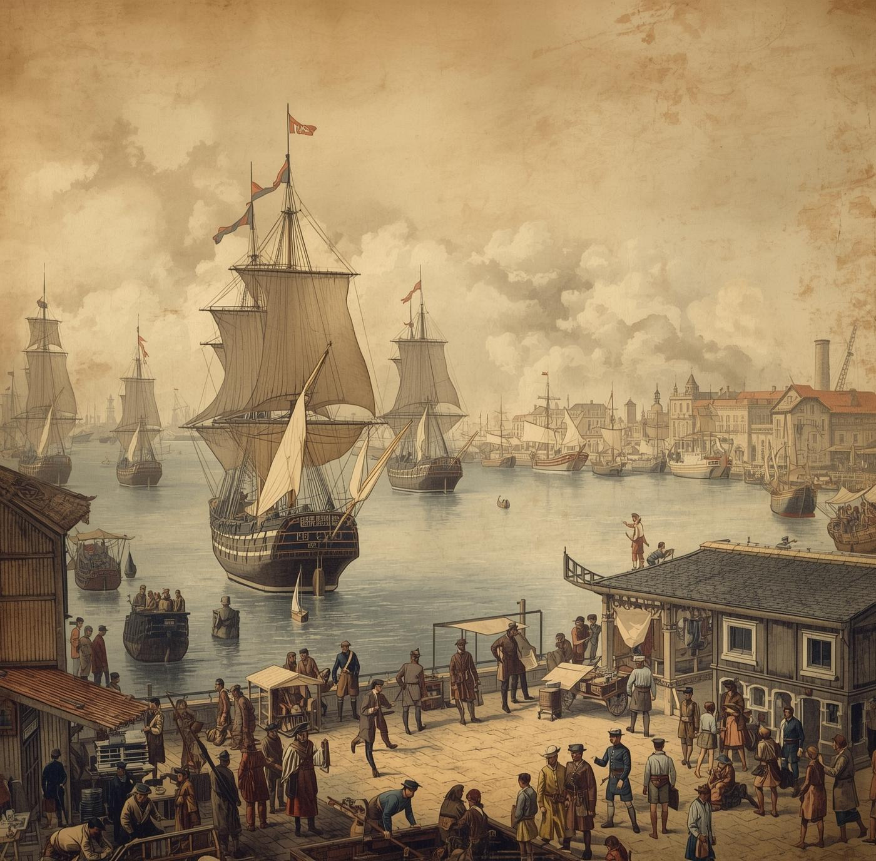
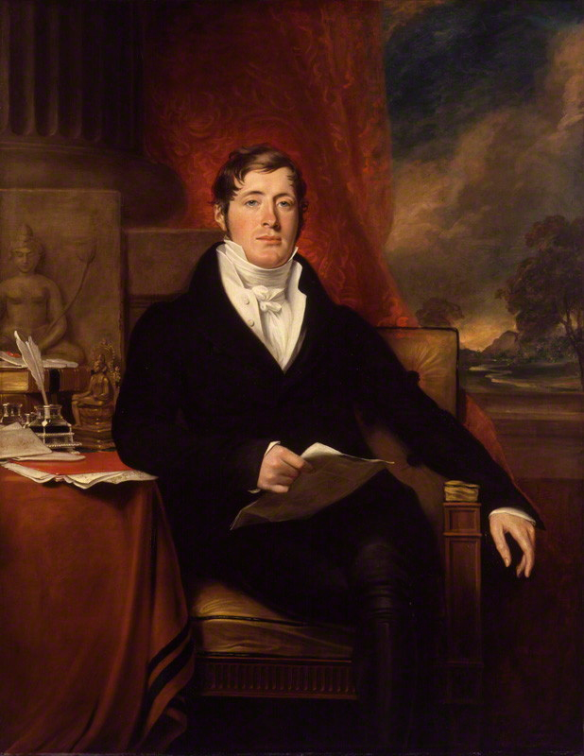
Stichting Singapore
Begin van Singapore als wereldhaven
Thomas Stamford Raffles

Slide 3

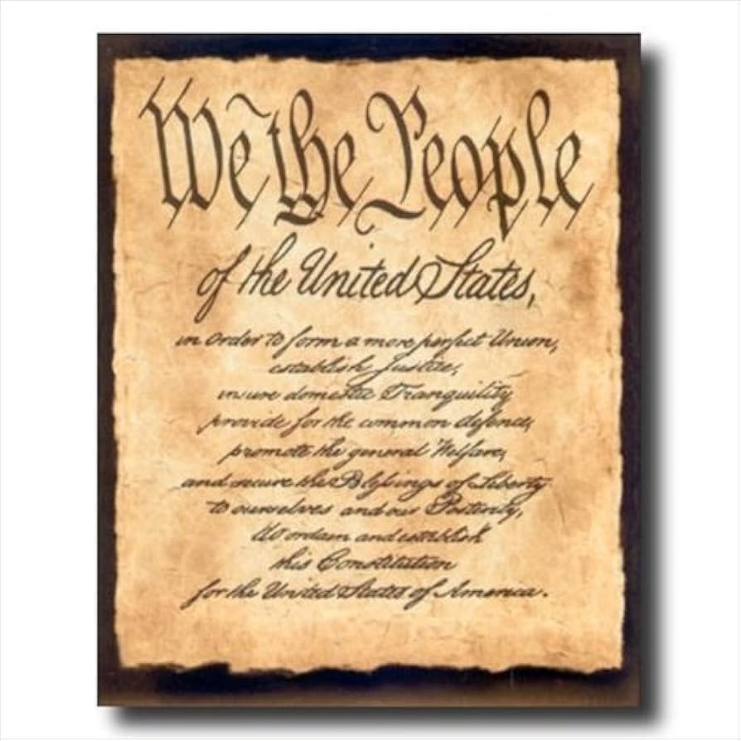
Kansas wordt staat
Toetreding als 34ste staat van de VS
Grondwet geschreven

Slide 4
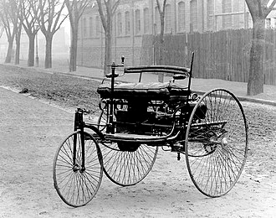
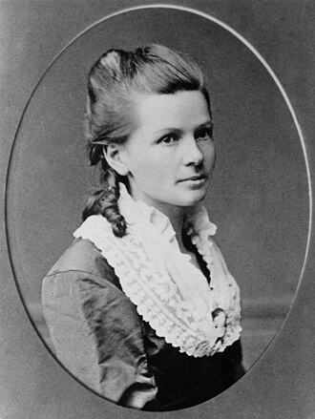
Benz Patent-Motorwagen
Eerste patent voor de moderne auto is aangevraagd.
Bertha Benz / Bertha Ringer

Slide 5

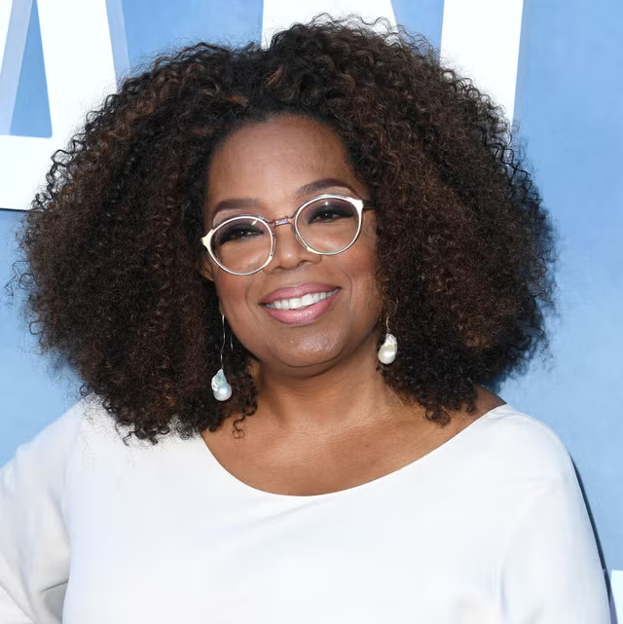
Geboorte van Oprah Winfrey
Aardappelzakken als jurken
Oprah Gail Winfrey

Slide 6

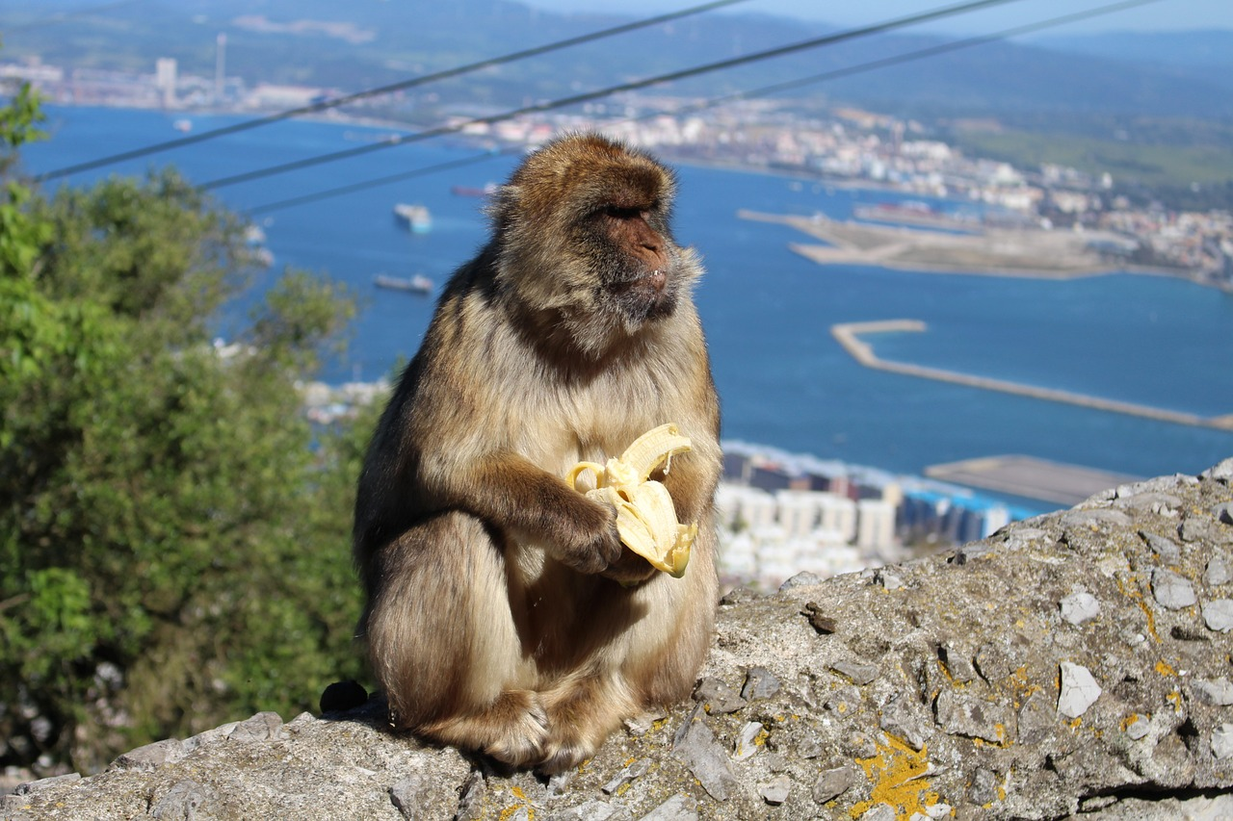
Gibraltar viert Constitution Day
Gibraltar
Berberapen

Slide 7
Einde

